Slide 1
Організація дистанційної освіти
КЗ “Малоянисольська ЗОШ
І – ІІІ ст. ім. В. В. Балабана”
Досвід роботи
вчителя початкових класів
Огнєвої Юлії Юріївни

Slide 2
Дистанційна освіта у 2 класі здійснюється за допомогою:
Гугл-сайту для мого класу
Додатку Вайбер
Мого Ютуб –каналу
Телефону
Зворотніх фото- та відео- матеріалів

Slide 3
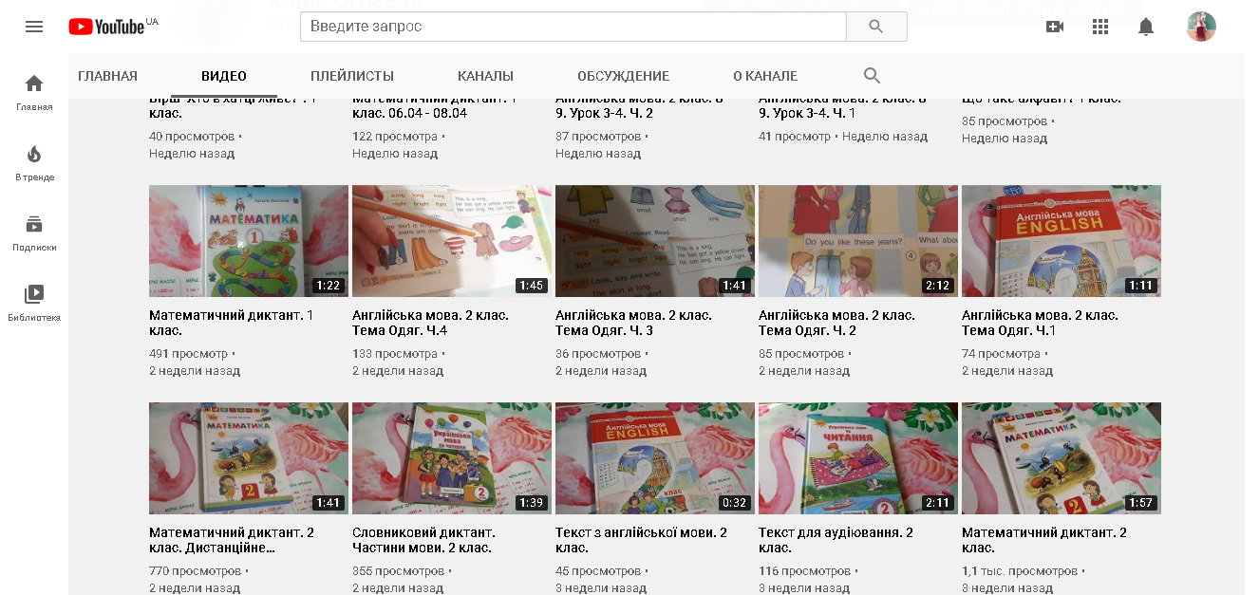
Посилання на сайт: https://sites.google.com/view/ms2cl/головна-сторінка?authuser=0
Посилання на Ютуб – канал: https://www.youtube.com/channel/UC3mUZOj8JeCAASsjgLzwJlA?view_as=subscriber

Slide 4
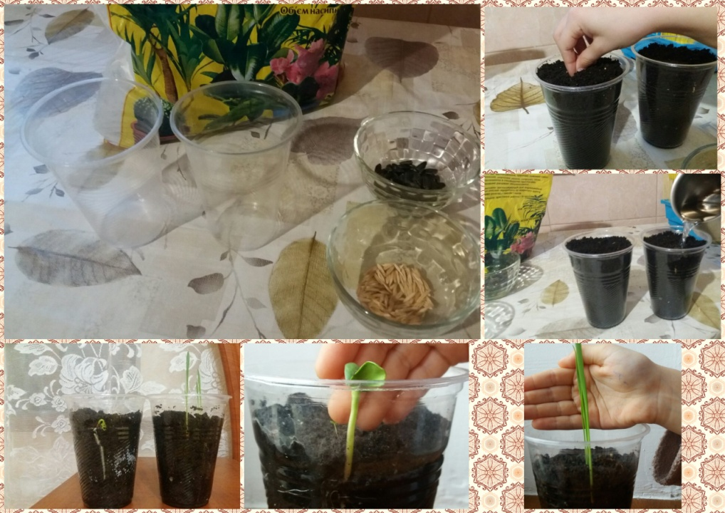
Протягом ДН намагаюсь спонукати дітей до самостійного пошуку необхідної інформації:
Діти готують міні - доповіді, захищають їх через відео:
Проводять досліди:
Виготовляють шкільні газети:

Slide 5
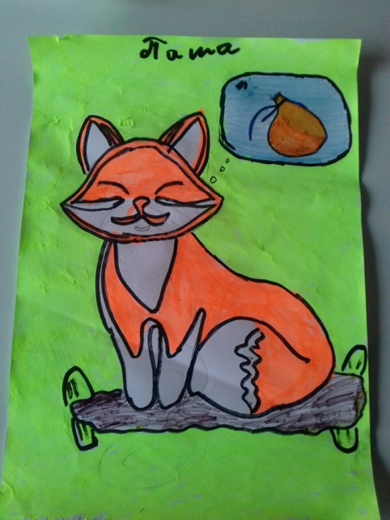
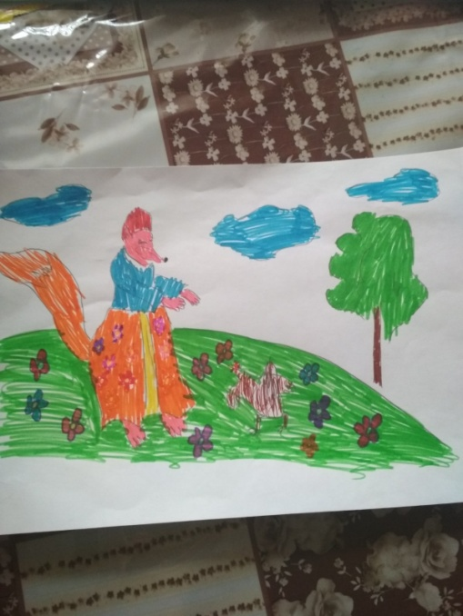
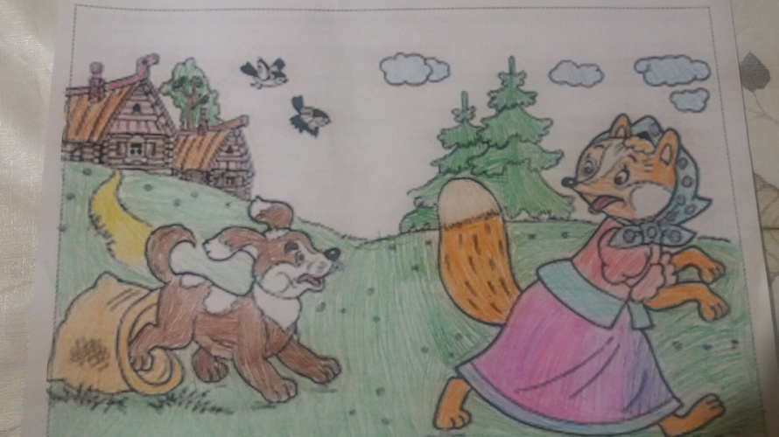
А також діти розповідають вірші:
Просто читають:
Іллюструють казки:

Slide 6
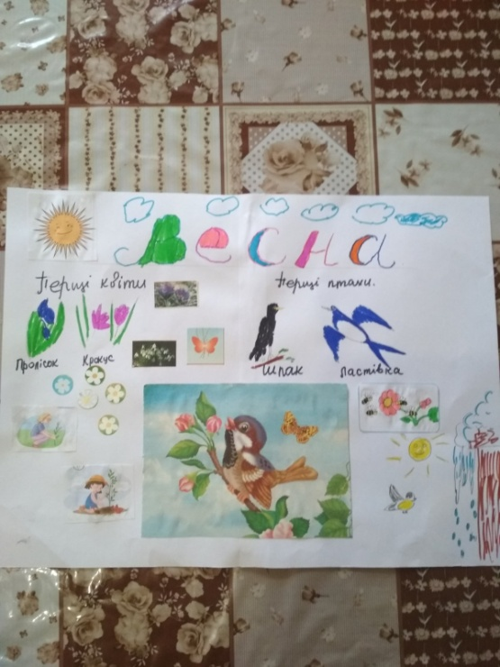
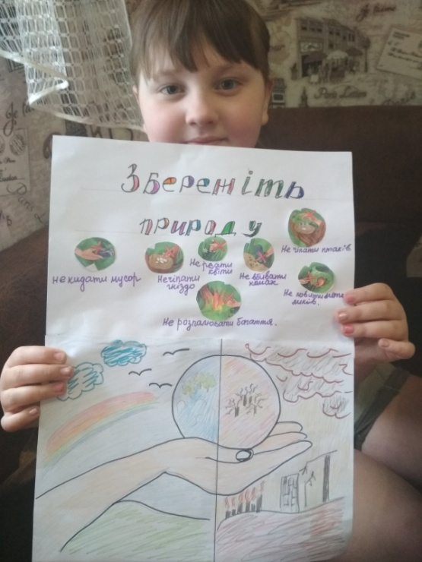
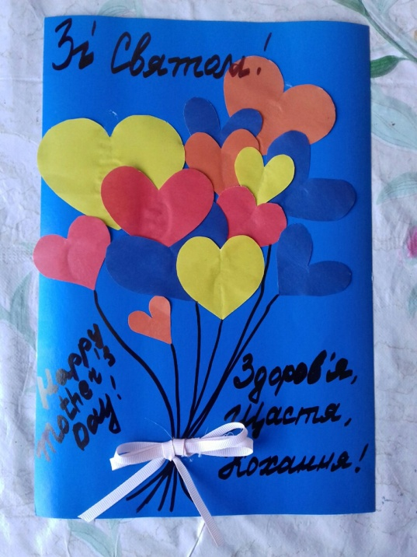
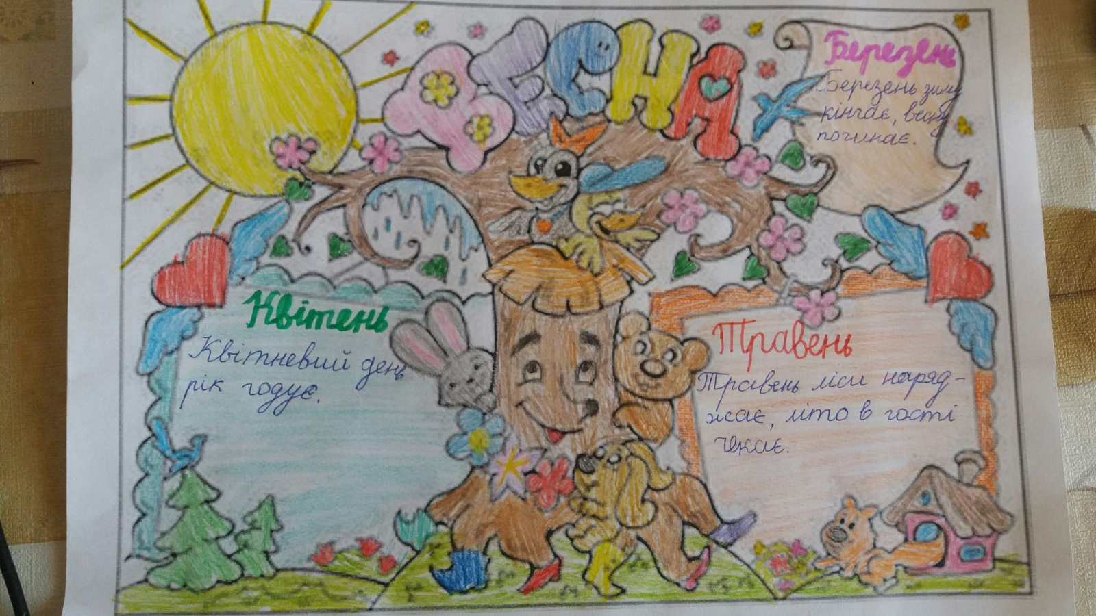
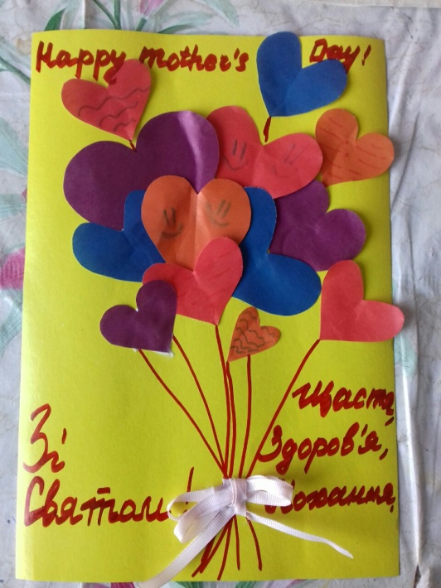
Створюють тематичні плакати та привітальні листівки:

Slide 7
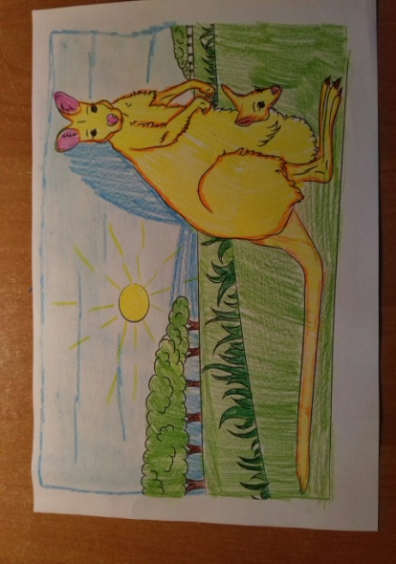
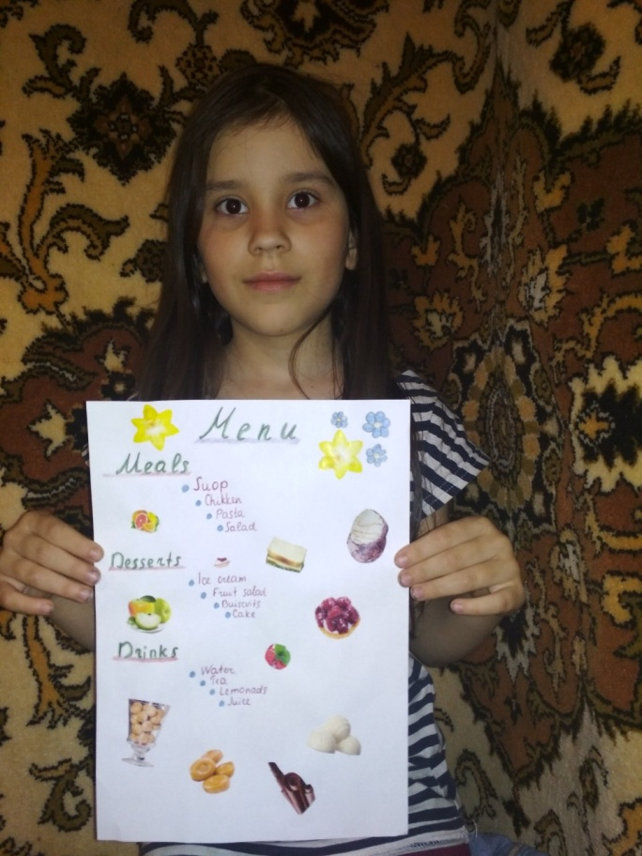
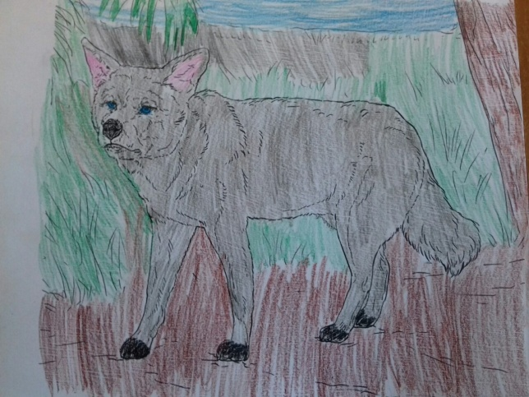
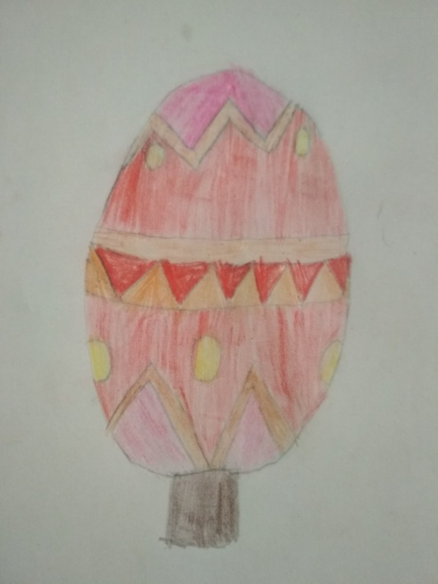
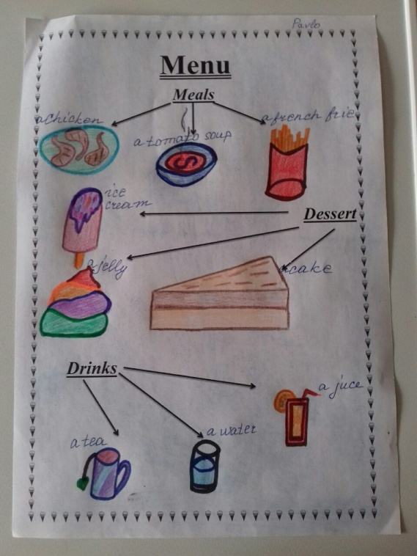
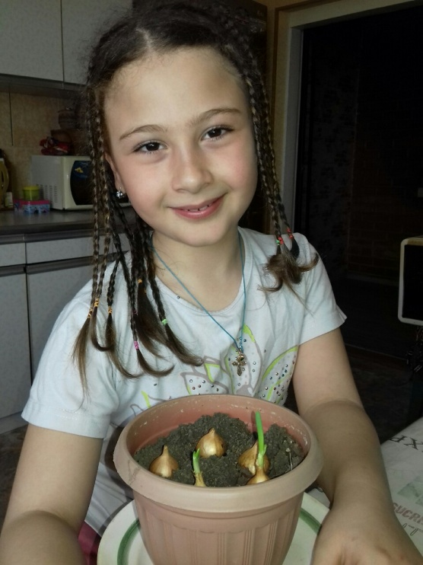
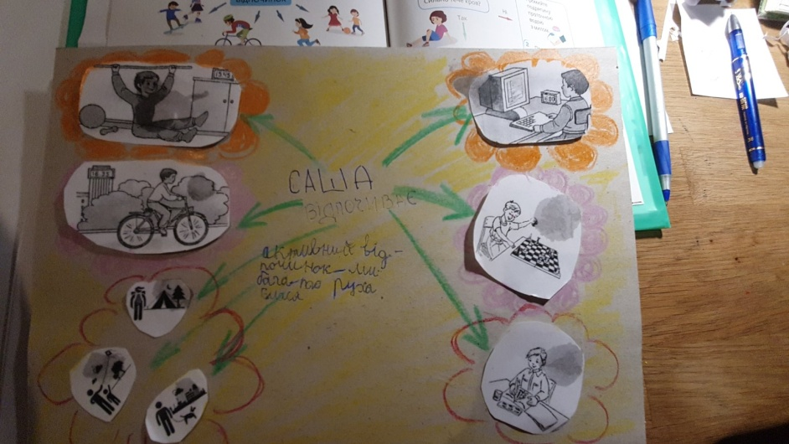
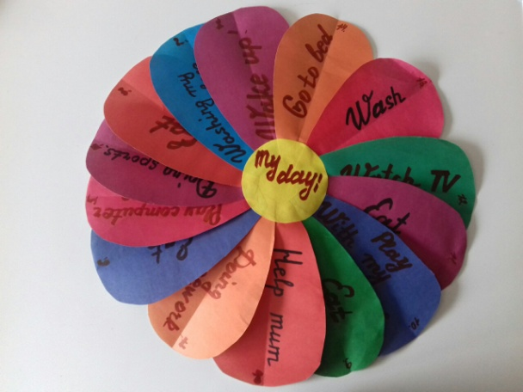

Slide 8
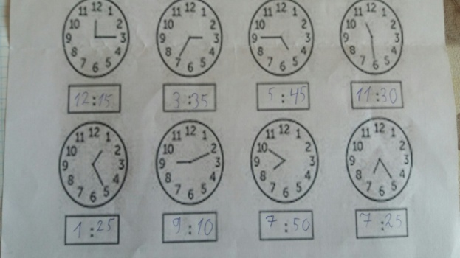
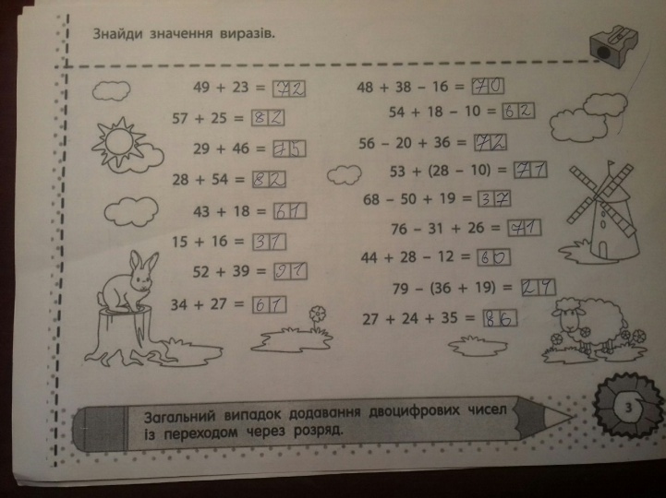
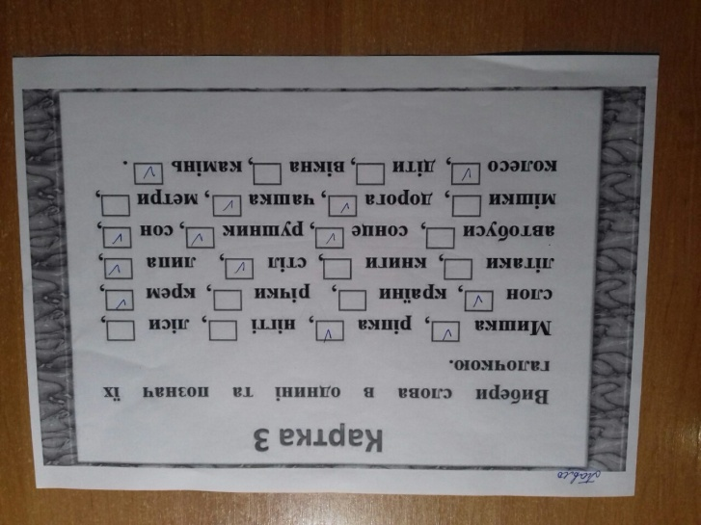
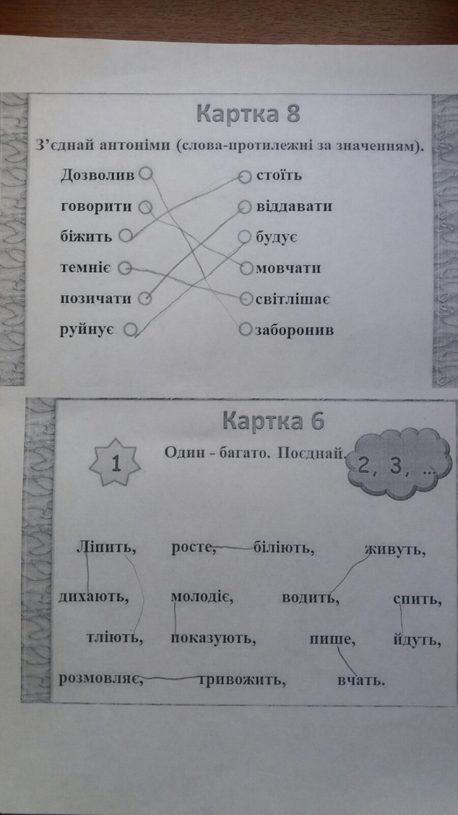
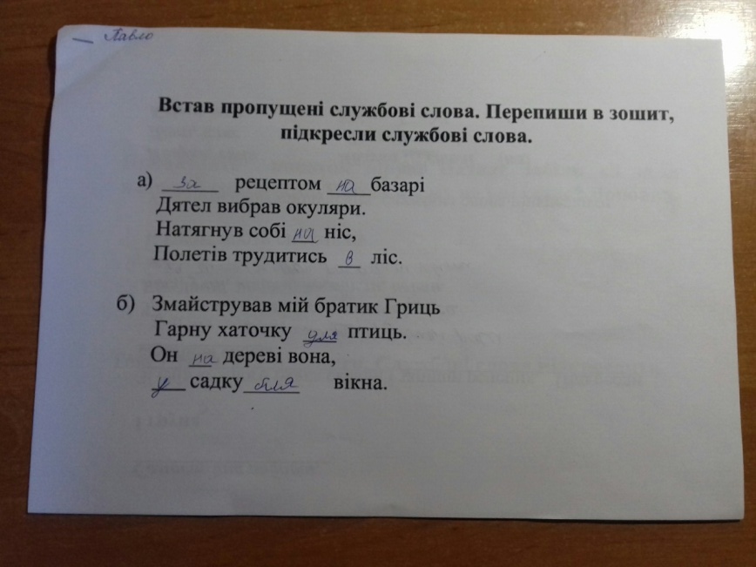
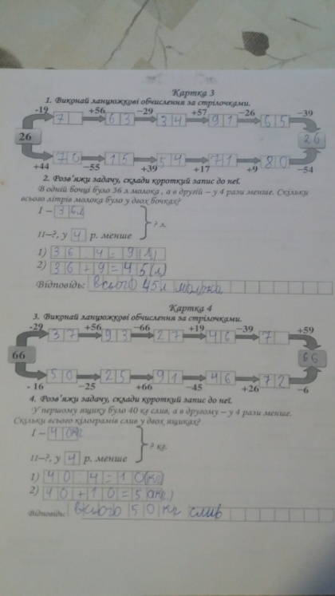
Виконують завдання на картках:

Slide 9
Використовую у своїй роботі інтерактивні вправи з: https://learningapps.org
Труднощі ДН:
Не всі діти мають доступ до швідкісного інтернету; в багатьох немає ПК або ноутбука/планшета; більшість дітей навчається через батьківський телефон, в якому є лише мобільний інтернет – відповідно багато відео – додатків завантажити фізично не можуть. Намагаюсь в таких випадках давати індивідуальні завдання в телефонному режимі.

Slide 10
Дякую за увагу!

